Slide 1
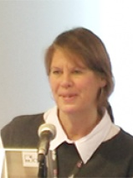
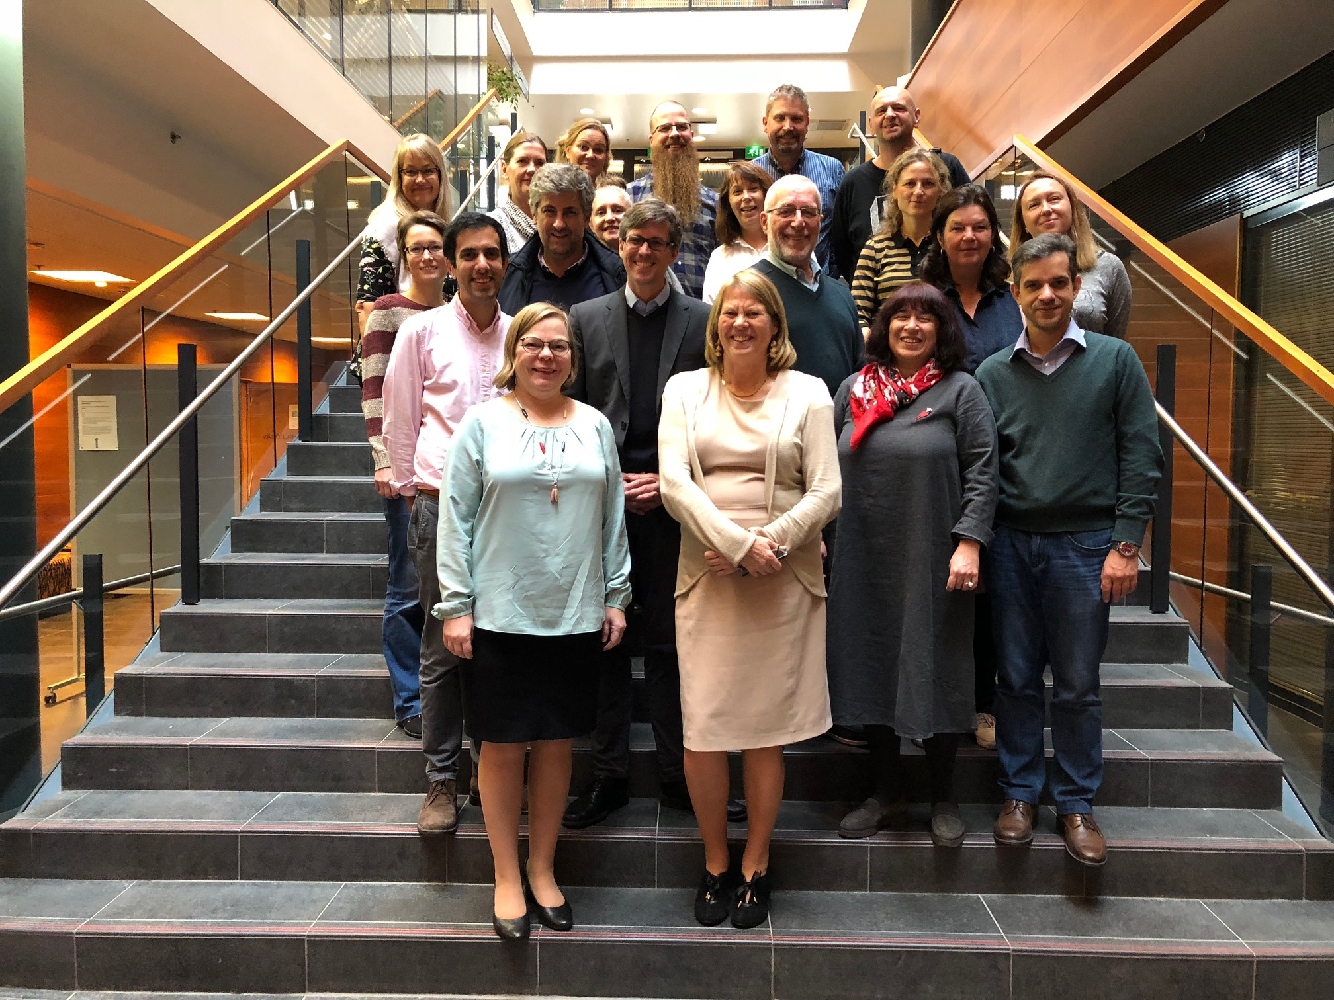
Finlands Psykotraumaförening rf
Finlands Psykotraumaförening rf har inlett sin verksamhet!
Ordförande för föreningen är professor Raija-Leena Punamäki, http://www.uta.fi/yky/oppiaineet/psykologia/yhteystiedot/esittelyt/raijaleenapunamaki.html
Föreningens målsättning är att lyfta fram de senaste forskningsresultaten inom psykotraumatologi, samt att göra på forskning och klinisk erfarenhet baserade vård-rekommendationer och interventioner tillgängliga för alla i branschen. Vi anordnar årligen fortbildningar kring dessa teman
Finlands Psykotraumaförening rf kommer att vara en nationell underavdelning till European Society for Traumatic Stress Studies. Vi har också ett kontinuerligt samarbete med the International Society for Traumatic Stress Studies
Föreningen ser samarbetet med övriga finländska organisationer och aktörer inom branschen som särskilt viktigt
Vi önskar alla som inom sitt yrke på ett eller annat sätt jobbar med, undervisar eller forskar om personer som drabbats av en traumatisk händelse varmt välkomna med i verksamheten
Om du är en yrkesutövare som är intresserad av vården av och forskningen kring traumatisk stress, kom med i vår verksamhet och bli en del av vårt nätverk. Du kan få mera information och bli medlem genom att sända ett e-postmeddelande till Mia Huolman: mia.huolman@khshp.fi

